Slide 1

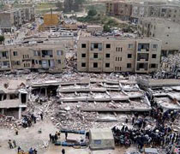


Slide 2
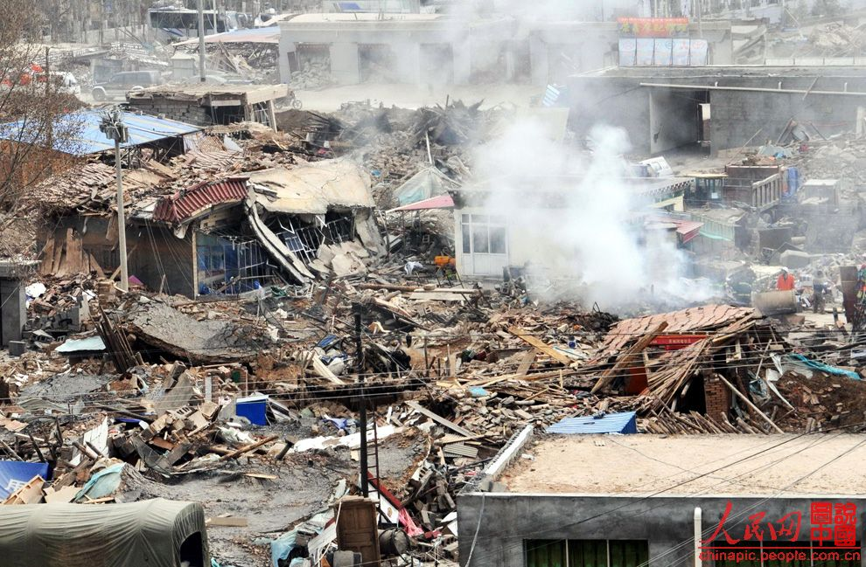

Slide 3
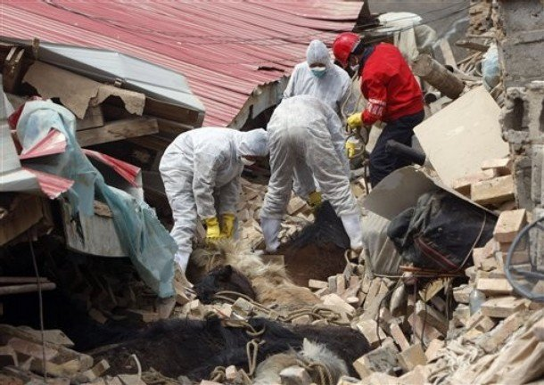

Slide 4
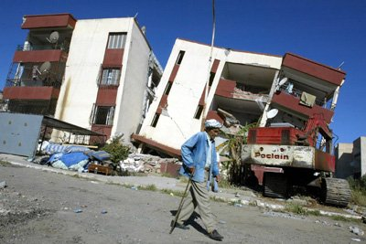

Slide 5
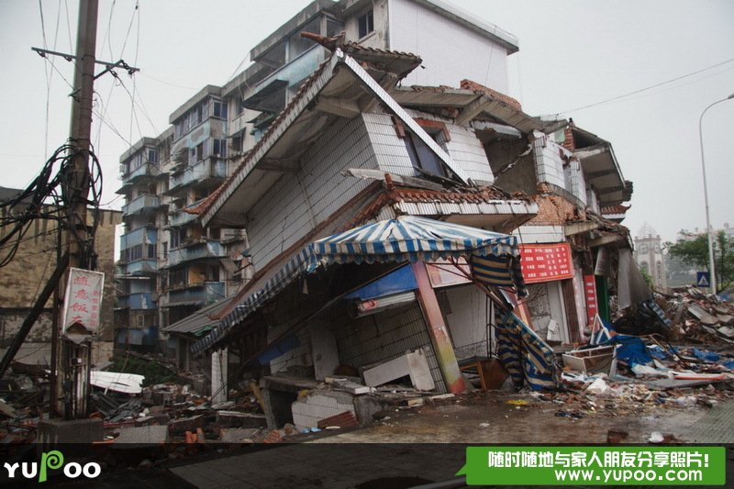

Slide 6
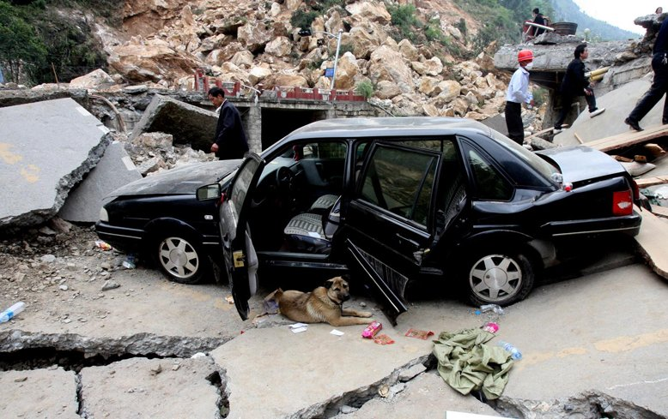

Slide 7
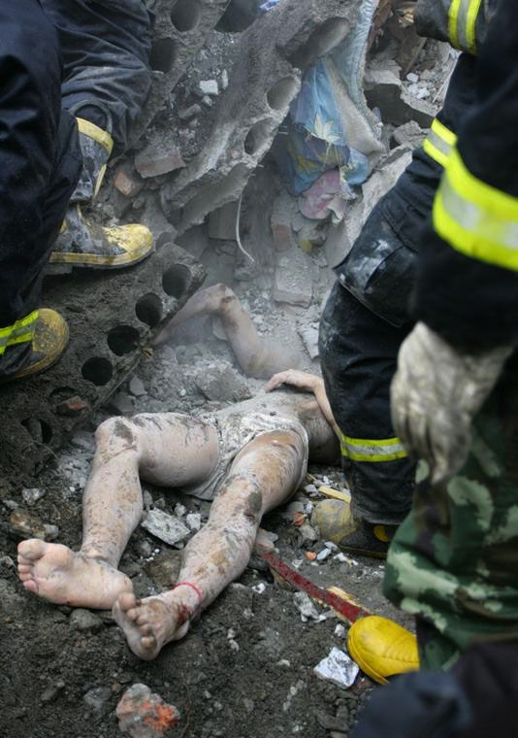

Slide 8
房倒屋塌，失去亲人的大人、孩子在哭泣，空气中弥漫着尸体腐烂后散发的臭气。倒塌后的房屋大都呈“叠饼状”，加上余震还在不断发生，给救援工作造成很大困难。

Slide 9
2008年5月12日14时28分04秒，四川汶川、北川，8级强震猝然袭来，大地颤抖，山河移位，满目疮痍，生离死别。55239人死亡 281066人受伤
青海省玉树县2010年4月14日晨发生两次地震，最高震级7.1级，地震震中位于县城附近。截止4月25日下午17时 玉树地震造成2220人遇难，失踪70人。

Slide 10
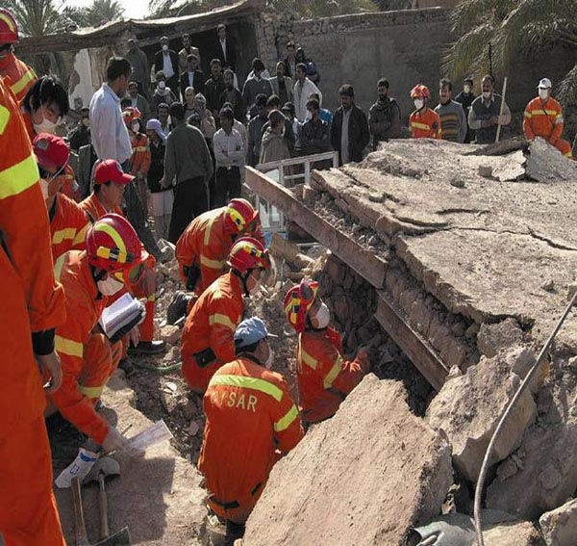
28 * 中国国际救援队，真棒！

Slide 11
弥漫 腐烂 臭气 呈现 搜索 缝隙
废墟 属于 协助 范围 挣扎 任务
房倒屋塌 纵横交错 狂吠不止
闻名遐迩 载誉返回 搜索犬
阿尔及利亚 布迈尔代斯

Slide 12
阅读要求
在异国他乡，一位非洲少年对中国人民非常友好。下面的课文讲的也是发生在中国人民和外国人民之间的事情。让我们默读下面的课文，想想课文讲了一件什么事，表达了怎样的感情。

Slide 13
课文主要讲了一件什么事情？
2003当地时间_______________, ________________发生了____________, 造成了___________________________。____________ 迅速赶往灾区现场，展开_____________, 最后，___________________________________.
5月21日19时45分
阿尔及利亚北部地区
里氏6.2级地震
两千二百多人死亡，一万多人受伤
中国国际救援队
紧张的救援工作
圆满地完成了抢险救援任务，载誉返回中国。

Slide 14
中国国际救援队在到达阿尔及利亚之后具体表现如何？
请用“——” 划出相关的句子，并写写自己读后的感想。

Slide 15
他们一下车，就迅速投入救援工作。有的队员用声波探测仪仔细地搜索着每一条缝隙，细心地捕捉着废墟里发出的声音；有的队员操作液压钳，剪断纵横交错的一根根钢筋，搜寻着压在废墟下的幸存者……

Slide 16
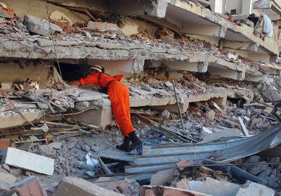

Slide 17
当时气温高达34摄氏度，队员们穿着厚厚的防护服，汗水把衣服浸透了，队员们仍然坚持战斗。

Slide 18
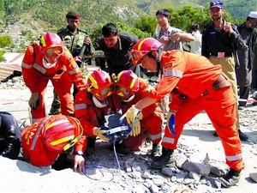

Slide 19
经过一番紧张 的救援，在废墟中挣扎了三天的一名男孩终于被救了出来。当地群众对中国国际救援队感激不尽，搜索犬“超强”也因此在当地闻名遐迩。

Slide 20
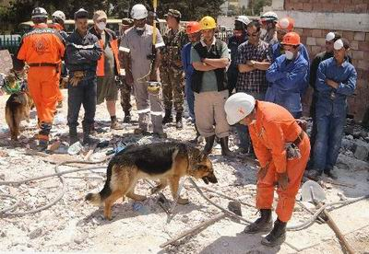

Slide 21
中国救援队的“秘密武器”
蛇眼 ：光学声波探测仪，它有细小的探头，可深入极微小的缝隙探测，然后将信息反射回来，让救援队员利用观察器把探头探测到的地方看得清清楚楚
声波探测仪
  气袋 ：可以把楼板抬起、将钢筋顶弯，能顶起68吨的重物
进行过烟雾、声响、气味、乘车、搜寻定位、吠叫报警、野外救生等科目的训练，具备废墟下找人、寻尸的本领
在阿尔及利亚参加国际救援工作的20多个国家的38支队伍中，只有中国和法国救援队各救出一名幸存者，得到了阿尔及利亚人民的赞扬。

Slide 22
中国国际救援队，真棒！

Slide 23
所以，阿尔及利亚群众在送别中国国际救援部队时，用一句话表达了发自他们内心的祝愿·····
中国万岁！

Slide 24
一场突如其来的灾难给印尼、斯里兰卡、泰国、印度，马尔代夫等国造成巨大的人员伤亡和财产损失。到2005年1月10日为止的统计数据显示，印度洋大地震和海啸已经造成15.6万人死亡，这可能是世界近200多年来死伤最惨重的海啸灾难。
印度洋海啸灾情前所未有地触动了香港市民，他们踊跃为灾民捐款。港人这次赈灾捐款，除了打破香港有史以来的捐款纪录外，也创造了以单一城市及人均捐款计算的全球之冠。据了解，香港各界已筹得近7亿港元的赈灾款项，平均每位香港市民捐款达100港元。

Slide 25
印度洋大海啸，在欧美国家引起前所未有的震撼和人道救援总动员。5日中午，所有欧盟国家都为海啸罹难者举行了3分钟的默哀。美国总统布什也宣布，本周美国将降半旗，“为一场惨痛悲剧的死难者志哀”。灾难发生后，各种各样的赈灾计划陆续出台，如火如荼的募捐活动在欧美全面展开。
欧洲国家中，德国的官方救援款从2000万欧元增加到5亿，居世界之首。德国总理施罗德率先提议延缓甚至减免受灾国的债务，得到法英意的支持。德国还主张欧盟成员国同受灾国建立持久的伙伴关系，帮助它们重建。施罗德在中断圣诞休假赶回国后，号召民众把过新年的钱省下来捐给灾区。他说，即使小额捐款也同样重要和弥足珍贵。

Slide 26
请想一想：
如果你是那名在废墟中挣扎了三天的小孩，你会对中国救援队说些什么？或者，你是小孩的亲人，又甚至你是目睹这一切的路人，你又会对中国救援队说些什么？

